Slide 1

2024年 算法课第二次实验
武汉光电国家研究中心
IDSM 实验室
2024.10

Slide 2
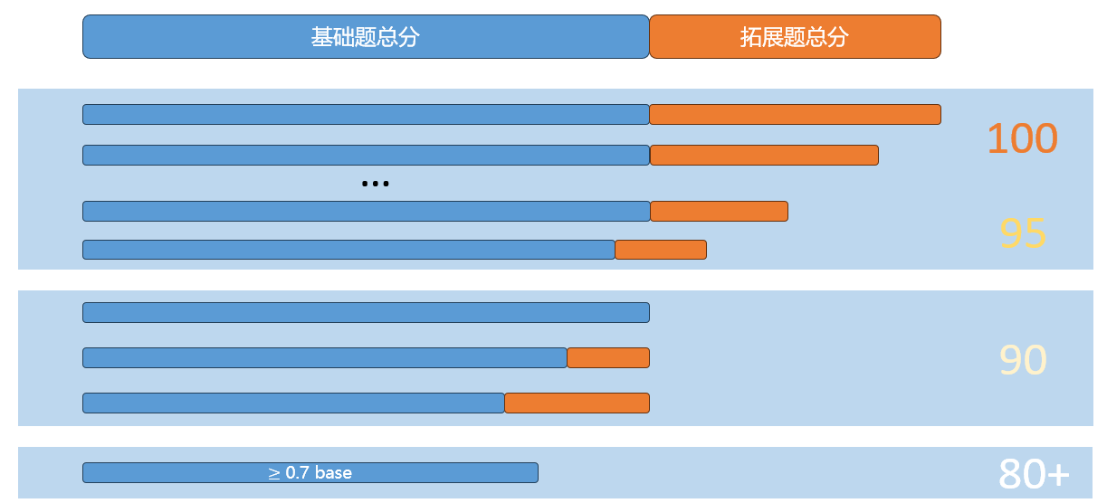
实验成绩赋分说明
实验成绩以 OJ 中作业内的提交为准
赋分按照总共六个实验进行计算，并不是单次实验结算

Slide 3
超时提交修正
100
95
90
due
+4day
+5day
+6day

Slide 4
实验内容检查
U202311539
U202311556
U202311548
U202311579
U202311565
U202311555
U202311564
U202311547
U202311563
U202311587
U202311575
U202311554

